Slide 1
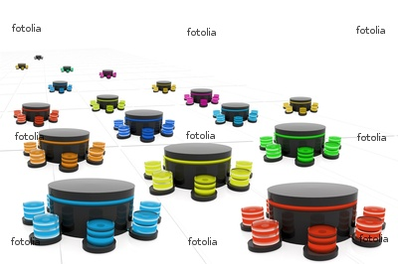
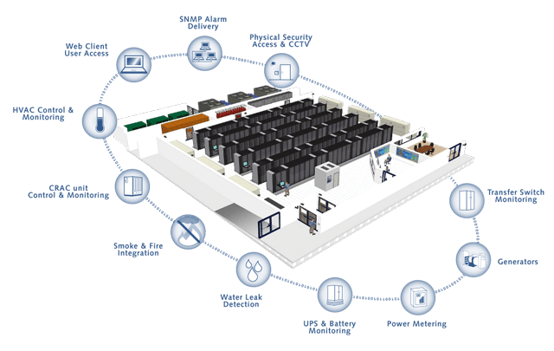
ศูนย์ข้อมูลสารสนเทศด้านการสาธารณสุข
ระดับเขต

Slide 2
ประเด็นเนื้อหา
แนวทางการพัฒนาระบบศูนย์ข้อมูล
หลักการในการเชื่อมโยงข้อมูลภายในจังหวัด
การพัฒนาระบบรายงานระดับจังหวัด
การพัฒนาระบบรายงานระดับเขต
ระบบรายงานระดับจังหวัด
ระบบรายงานระดับเขต
แนวทางการพัฒนาระบบเชื่อมโยงการบริการสาธารณสุข
หลักการในการเชื่อมโยงการบริการสาธารณสุข
โครงสร้างการออกแบบการบริการสาธารณสุข
อุปกรณ์ที่ใช้
ความต้องการของระบบ

Slide 3
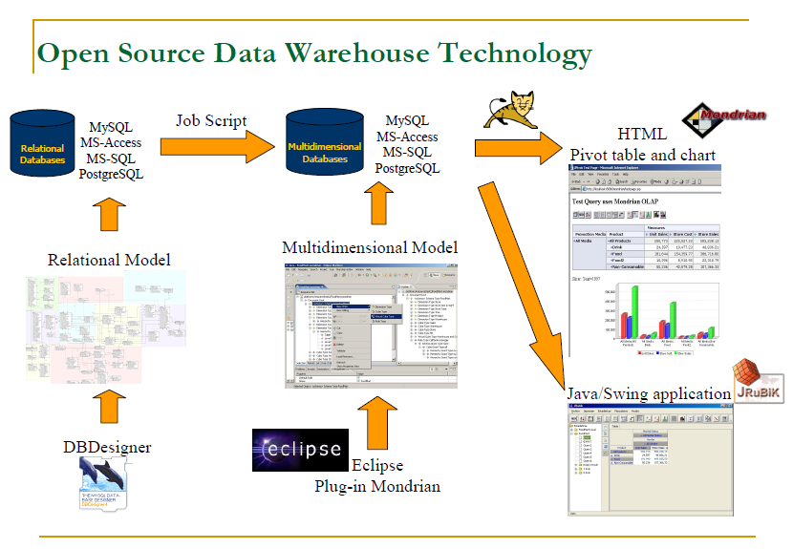
แนวทางการพัฒนาระบบศูนย์ข้อมูล (Data Center)

Slide 4
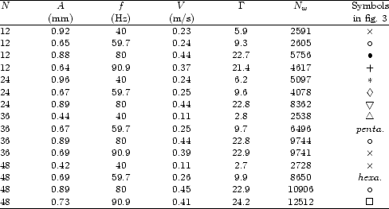
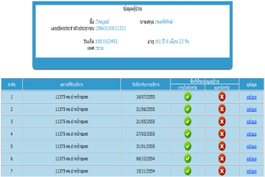

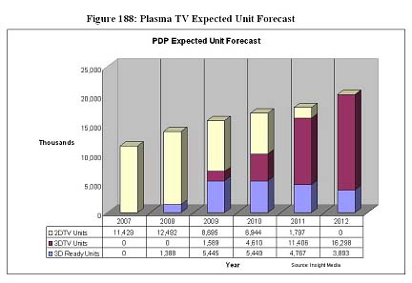



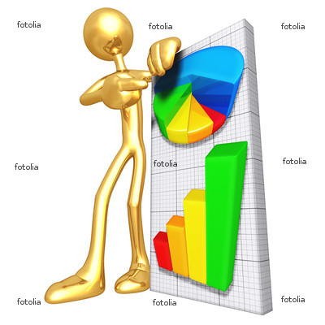
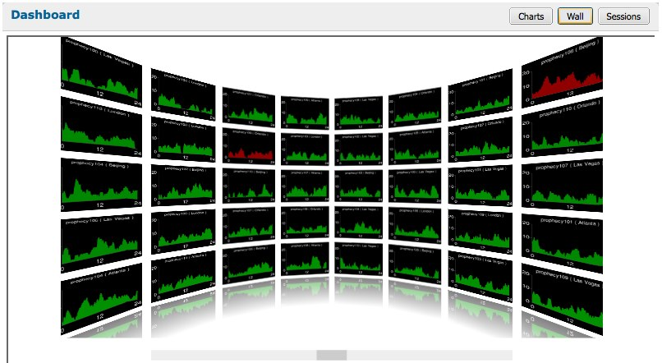
หลักการในการเชื่อมโยงข้อมูลภายในจังหวัด (Data Center)
Report
Template
Search
รพช.
DataMart Template
ระดับ สสจ.
Cube
DataCenter
รพท.
ส่งข้อมูลแบบ
อัตโนมัติ
ส่งข้อมูลแบบ
อัตโนมัติ
Report
Template
Monitor
รพศ.
รพ.สต.

Slide 5
การพัฒนาระบบรายงานระดับจังหวัด
รพช.
DataMart Template
ระดับ สสจ.
DataCenter
ส่งข้อมูล
แบบอัตโนมัติ
หรือ
แบบส่งเอง
รพท.
ส่งข้อมูลแบบ
อัตโนมัติ
Monitor
รพศ.
รพ.สต.

Slide 6

การพัฒนาระบบรายงานระดับเขต
DataMart Template
ระดับเขต
Cube
DataCenter
สสจ. ๑
ส่งข้อมูลแบบ
อัตโนมัติ
Report
Template
DataCenter
สสจ. ๒
Monitor
DataCenter
สสจ. ๒

Slide 7
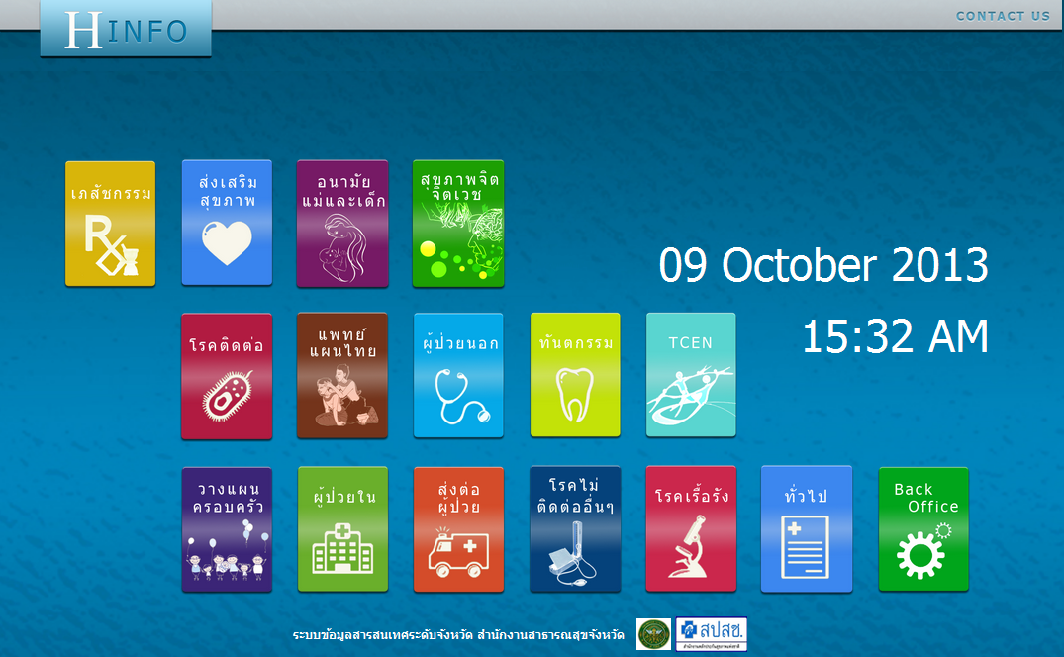
ระบบรายงานระดับจังหวัด

Slide 8
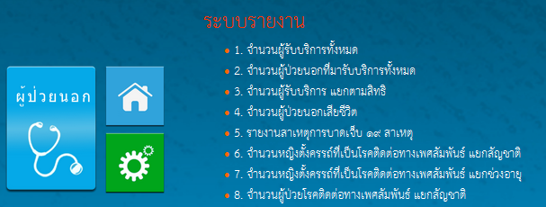
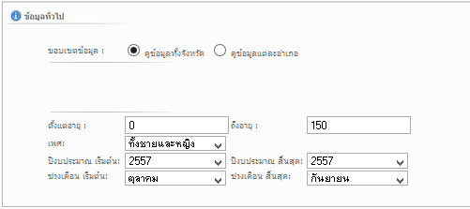
ระบบรายงานระดับจังหวัด
รายงานด้านงานบริการ สามารถดูรายงานได้ ๓ ระดับ
๑. ระดับจังหวัด
๒. ระดับอำเภอ
๓. ระดับหน่วยบริการ

Slide 9
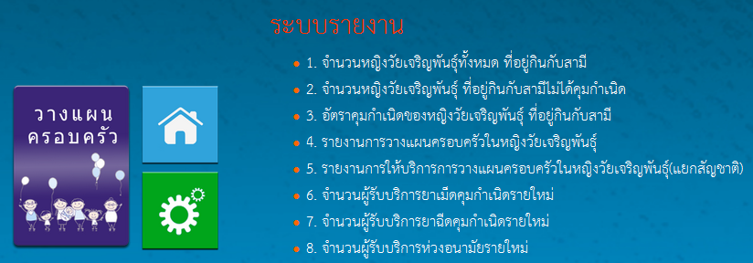
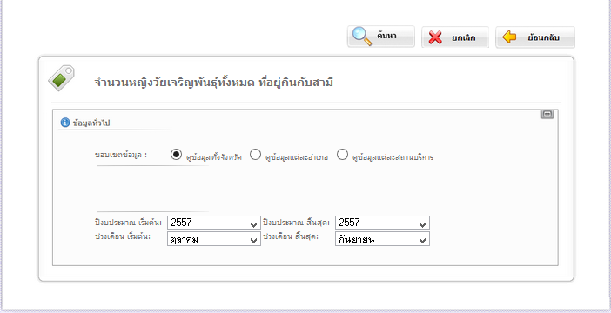
ระบบรายงานระดับจังหวัด
รายงานด้านความครอบคลุม สามารถดูรายงานได้ ๔ ระดับ
๑. ระดับจังหวัด
๒. ระดับอำเภอ
๓. ระดับหน่วยบริการ
๔. ระดับหมู่บ้าน

Slide 10
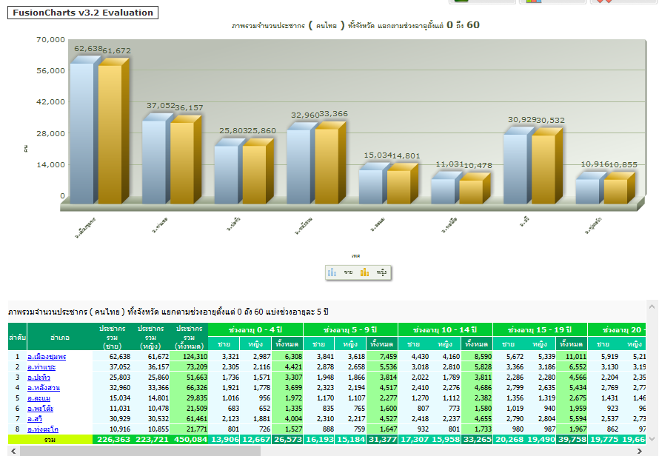
ระบบรายงานระดับจังหวัด
รูปแบบของรายงาน มี ๓ แบบ
๑. แบบที่เป็นตารางอย่างเดียว
๒. แบบที่เป็นตารางและกราฟ
๓. แบบที่เป็นตารางและกราฟเคลื่อนไหวได้

Slide 11
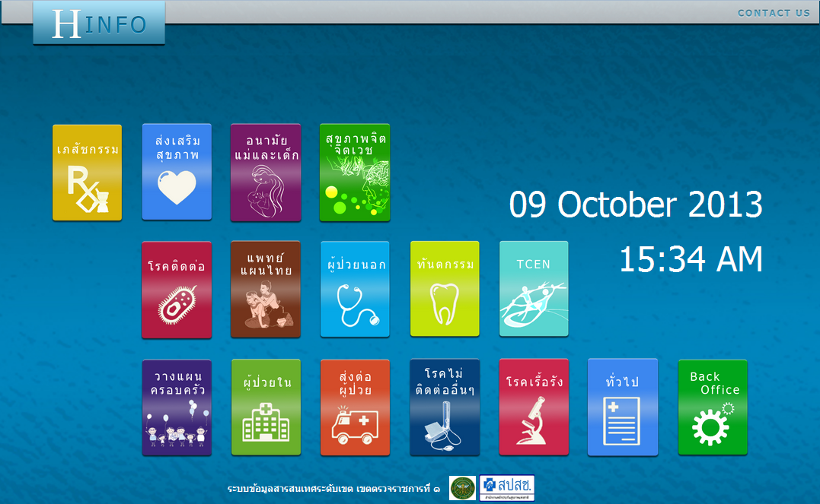
ระบบรายงานระดับเขต

Slide 12
ระบบรายงานระดับเขต
รายงานด้านงานบริการ สามารถดูรายงานได้ ๔ ระดับ
๑. ระดับเขต
๒. ระดับจังหวัด
๓. ระดับอำเภอ
๔. ระดับหน่วยบริการ

Slide 13
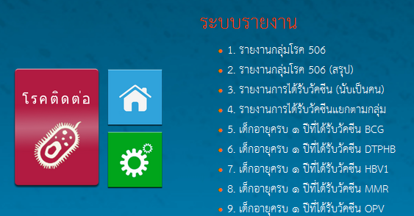
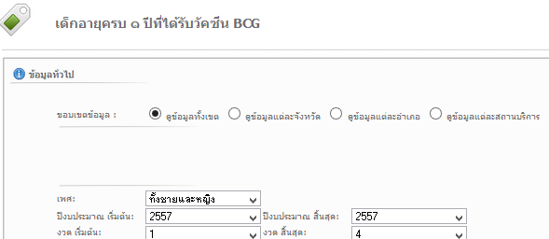
ระบบรายงานระดับเขต
รายงานด้านความครอบคลุม สามารถดูรายงานได้ ๕ ระดับ
๑. ระดับเขต
๒. ระดับจังหวัด
๓. ระดับอำเภอ
๔. ระดับหน่วยบริการ
๕. ระดับหมู่บ้าน

Slide 14
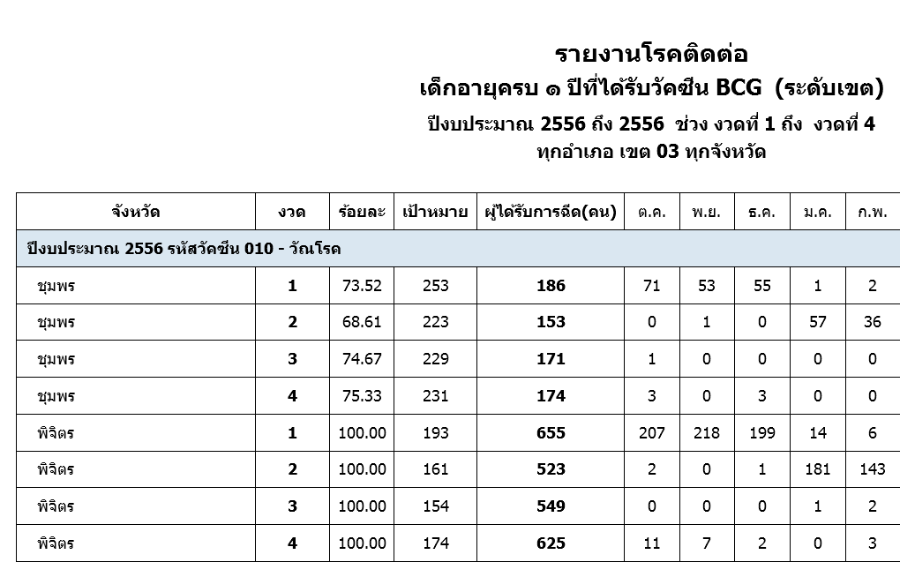
ระบบรายงานระดับเขต
รูปแบบของรายงาน มี ๓ แบบ
๑. แบบที่เป็นตารางอย่างเดียว
๒. แบบที่เป็นตารางและกราฟ
๓. แบบที่เป็นตารางและกราฟเคลื่อนไหวได้

Slide 15
ระบบรายงานระดับเขต
เอกสารอ้างอิง
๑. จากเว็บไซค์ http://healthdata.moph.go.th/kpi/2555/KpiTopicList.php
๒. สำนักนโยบายและยุทธศาสตร์ กระทรวงสาธารณสุข
๓. ICD-10-TM standard coding guidelines 2008
๔. เอกสารจากสถาบันวิจัยโภชนาการ มหาวิทยาลัยมหิดล
๕. เอกสารจากสำนักโรคติดต่อทั่วไป กรมควบคุมโรค กระทรวงสาธารณสุข
๖. เอกสารรายงานจาก สปสช.พิษณุโลก
๗. เอกสารรายงานจาก สปสช.สุราษฎร์ฯ
๘. เอกสารรายงานจาก สปสช.นครสวรรค์
๙. เอกสารรายงานจาก สสจ.พิจิตร
๑๐. เอกสารรายงานจาก สสจ.ชุมพร

Slide 16
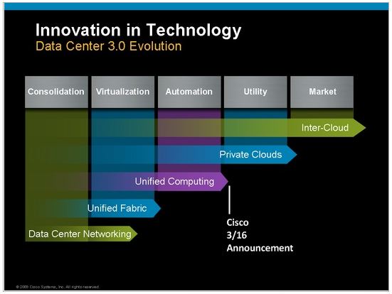
แนวทางการพัฒนาระบบเชื่อมโยงการบริการสาธารณสุข (Cloud computing)

Slide 17
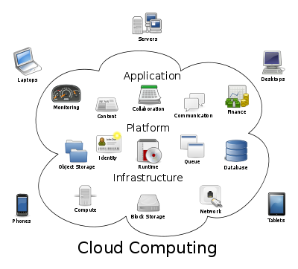
แนวทางการพัฒนาระบบ Cloud computing
คลาวด์คอมพิวติ้ง (cloud computing)
เป็นการประยุกต์หลักการของเอสโอเอ โดยมีแนวคิด ที่จะนำเอาระบบฮาร์ดแวร์ ซอฟต์แวร์ และทรัพยากรทั้งหมดไปไว้อยู่บนเครือข่ายอินเทอร์เน็ต จนกว่าจะมีผู้ใช้เรียกใช้

Slide 18
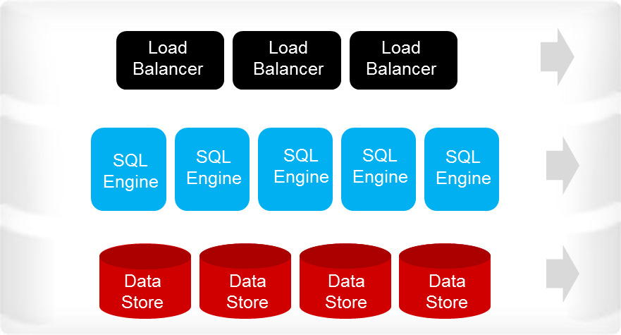
โครงสร้างการออกแบบ IaaS (Infrastructure as a service)
โครงสร้างพื้นฐานนี้ถูกทำให้เป็นแบบเวอร์ช่วลไลซ์ โดยใช้สถาปัตยกรรมที่เน้นบริการหรือเอสโอเอ
(Service-oriented Architecture – SOA)

Slide 19
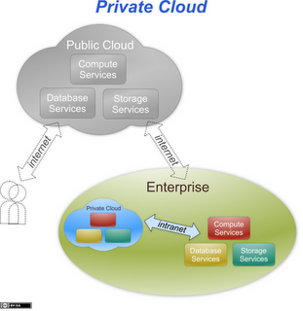
โครงสร้างการออกแบบ
ข้อมูลด้านสาธารณสุข ๕ จังหวัด
นำร่อง 43 + 17 แฟ้ม(HL7)
ลำปาง
ลำพูน
พะเยา
เชียงใหม่
แม่ฮ่องสอน

Slide 20
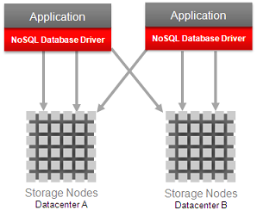
โครงสร้างการออกแบบฐานข้อมูล
NoSQL Databases
(MongoDB)
ตัวอย่างการใช้งาน
Bigtable : A Distributed Storage System for Structured Data by Google
SimpleDB : Cloud Computing by Amazon

Slide 21
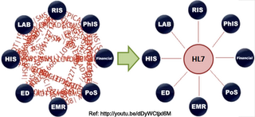




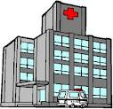
โครงสร้างการออกแบบ
ข้อมูลด้านสาธารณสุข ๕ จังหวัด
นำร่อง 43 + 17 แฟ้ม(HL7)
HCIS
ดึง
บันทึก
ส่ง
Application on App Store (HL7)
By sencha
HIS

Slide 22

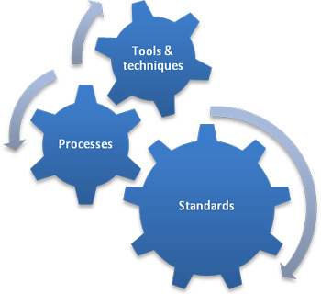
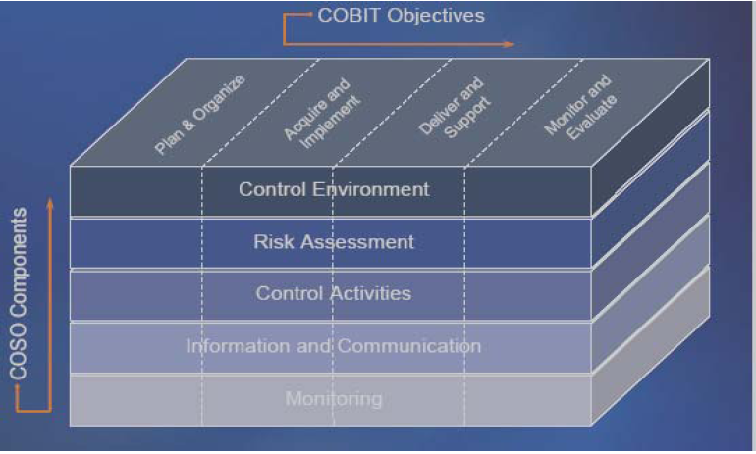
มาตรฐานของระบบ Cloud computing By HL7
มาตรฐานบริหารจัดการการให้บริการด้านเทคโนโลยีสารสนเทศ ISO 20000
Security
มาตรฐาน ISO 17799
- เข้ารหัสข้อมูลแบบ AES 256
- เข้ารหัส public key แบบ MD5
- Firewall on Linux
มาตรฐานบริหารจัดการ
ด้านเทคโนโลยีสารสนเทศ
DataCenter
+
Cloud
Software Development
มาตรฐาน ISO 29110
- พัฒนาโดยใช้ภาษา C# (Tool By MS Dot net 2010)
- พัฒนาโดยใช้ภาษา Java + Apache Axis
- พัฒนาโดยใช้ภาษา PHP 5+SOAP
Extension+Flex
- พัฒนาโดยใช้ภาษา XML
- html5 (http://www.sencha.com/)

Slide 23
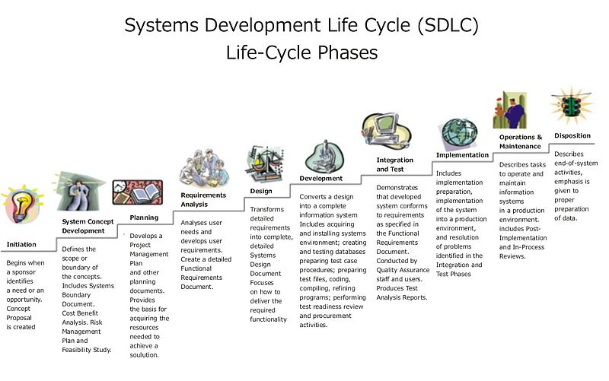
มาตรฐานของการระบบ

Slide 24
อุปกรณ์ที่ใช้
- Server web service ของจังหวัด
- Server MIS DW GIS 1 ของจังหวัด
- Firewall 1 ของจังหวัด
- Internet leadline 2/2 ของจังหวัด
- Server web service ของอำเภอ
- internet ของอำเภอของอำเภอ
- Software (DataCenter , Data Warehouse , GIS )

Slide 25
ความต้องการของระบบ
๑. ความเร็วของอินเตอร์เน็ตตั้งแต่ 1 M ขึ้นไป
๒. ฐานข้อมูลแบบ No SQL
๓. ระบบปฎิบัติการ Windows (Client), Linux (Server) ,IOS , MacOS
๔. มีระบบ DataCenter ติดตั้งที่ระดับจังหวัด
๕. มีระบบ DataCenter ของจังหวัดที่เชื่อมต่อกับโปรแกรม HIS และ HCIS ทุกค่าย
๖. จังหวัดต้องมีทีม Admin Develop Maintanane อย่างน้อย ๓ ทีม เพื่อรองรับการถ่ายทอดโปรแกรมและเทคโนโลยี
- ความรู้พื้นฐานด้านระบบ Web Service
- ความรู้พื้นฐานด้านระบบ Web Report
- ความรู้พื้นฐานด้านการพัฒนารายงานแบบ Cube
- ความรู้พื้นฐานด้านระบบ Data Warehouse
- ความรู้พื้นฐานด้านระบบ GIS
- ความรู้การพัฒนา Application บน App Store แต่ละค่าย

Slide 26
THE END

